Slide 1


SFIDA: La Rocca di Nogarole
17/01/2025 - KICK OFF

Slide 2
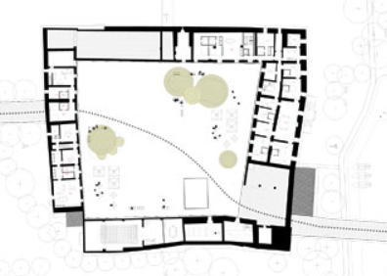
Introduzione alla Sfida
La Rocca di Nogarole Rocca: patrimonio storico e culturale
http://www.laroccadinogarole.it/
Obiettivo:
recupero architettonico e valorizzazione
come motore culturale ed economico
> luogo
Finalità:
individuare attività, finanziamenti e
forme di governance per il restauro
> gestione

Slide 3

Obiettivi della Sfida
Individuare nuova funzione del bene monumentale che lo metta al centro della vita della comunità ma anche che la valorizzi come emergenza monumentale della pianura veronese e possibile sede anche di attività economiche e di rappresentanza compatibili con la storia del luogo e le sue caratteristiche.
Individuare collaborazioni con associazioni e con soggetti del mondo imprenditoriale in grado di tenere unita la necessità di recupero e conservazione di un bene monumentale importante con una necessaria nuova vita e nuova funzione della Rocca che la trasformi in motore culturale ed economico per il territorio veronese.
Attività da inserire all’interno della Rocca (funzioni pubbliche e private).
Forme di finanziamento per attuare il progetto (prevedere anche il supporto di aziende locali).
Forma di governance più opportuna per lo sviluppo del processo di recupero della Rocca (fondazione, comitato ecc.)

Slide 4

ODG primo Incontro
Conoscenza del Team
Identificazione delle competenze e dei ruoli
Incontro del Comune di Nogarole
Comprensione contesto, definizione trasferta e visita sito
Definizione di modalità di lavoro e calendario
Strumenti gestione attività, documentazione
Sostenibilità del progetto
ESG, AGENDA 3030, PDCA
Attività del progetto
Analisi, attività, finanziamenti, governance, comunicazione
Brainstorming
Prossimi passi

Slide 5

1 Conoscenza Team
OBIETTIVO ⇔ presentazione e conoscenza Team
Presentazione Lorenzo Orlandi
Presentazione degli studenti: motivazioni personali
Raccolta contatti del team
Brainstorming sul progetto
Obiettivo del gruppo - output
Comprensione esigenze e aspettative
Identificazione skills dei soggetti e capi gruppo
Identità: proposta nome

Slide 6
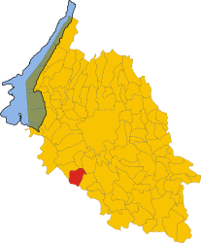
2 Incontro Comune di Nogarole Rocca
Informazione sul contesto storico della Rocca
Precedenti progetti di recupero e stato dell’arte
Comprensione limiti e opportunità del sito
Individuazione soggetti responsabili
Pianificazione incontro ℅ Comune di Nogarole

Slide 7

3 Modalità di Lavoro
Strumenti di lavoro
Google Drive per la condivisione documentale
Google Meet per gli incontri online
Pianificazione azioni
Calendario condiviso con scadenze e incontri
Attività e tempi del progetto
Gruppi di lavoro
Identificazione team di lavoro e compiti
Ruoli e responsabilità studenti
Comunicazione interna
Report settimanale di aggiornamento
Email referenti

Slide 8
Calendario LINK
N° | DATA | PDCA | ATTIVITÀ | DESCRIZIONE
1 | 17/02 | PLAN | Kick Off | Incontro del Team Studenti
2 | 24/02 | PLAN | Visita luogo | Trasferta a Nogarole Rocca
3 | 03/03 | PLAN | Ideazione | Pianificazione bozza progettualità
4 | 10/03 | PLAN | Pianificazione | Risorse operative del progetto
 | 10/03 | PLAN | 1° Presentazione | Presentazione idee progetti
5 | 17/03 | PLAN | Pianificazione | Dettaglio delle attività
6 | 24/03 | DO | Progettazione | Valutazione delle eredità
7 | 31/03 | DO | Elaborazione | Analisi della fattibilità
8 | 07/04 | DO | Stesura finale | Tuning presentazione
 | 09/04 |  | 2° Presentazione
9 | 14/04 | CHECK | Analisi | Valutazione feedback e miglioramento
10 | 28/04 | ACT | Tuning | Adattamento e sviluppo
 | 05/05 |  | Prove presentazione
 | 12/05 | 🏁 | Finale

Slide 9
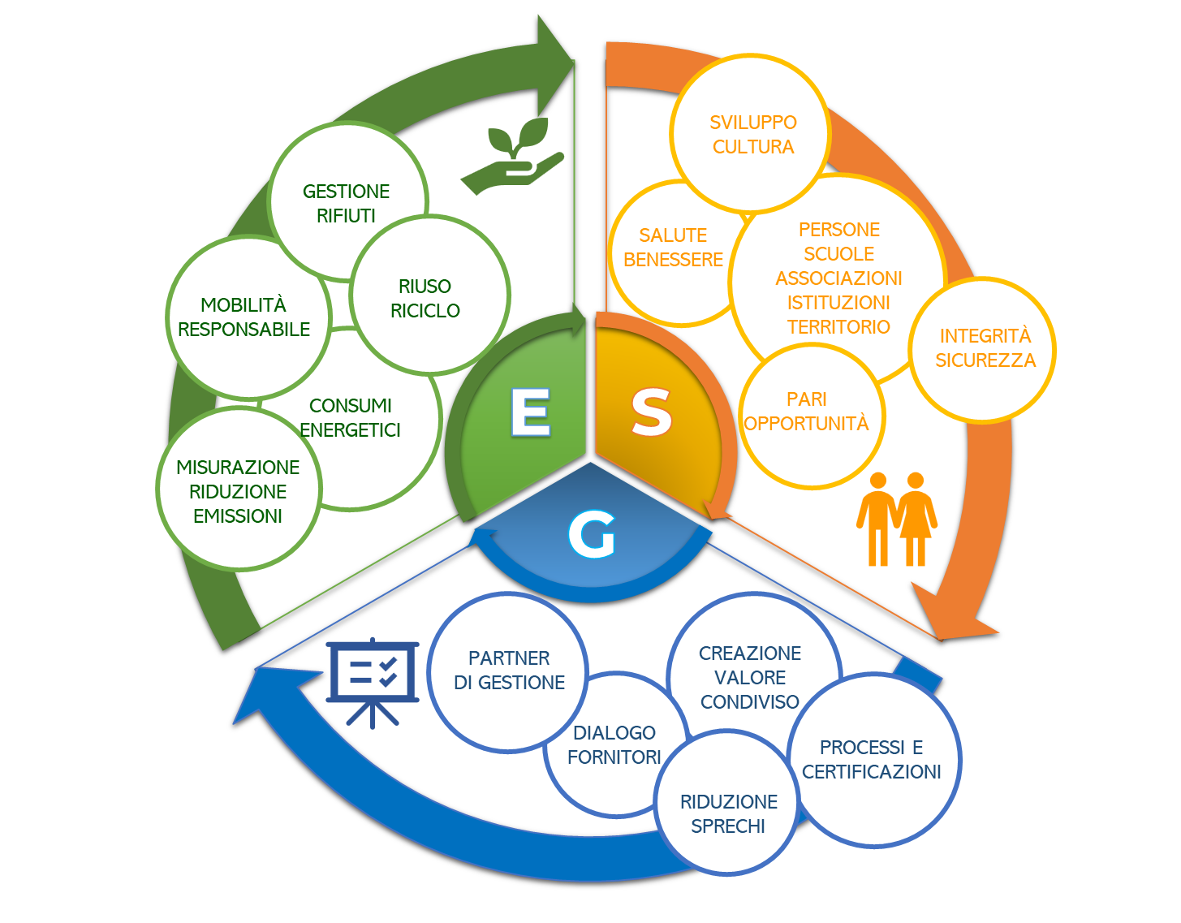
4 Sostenibilità
Environment
Social
Governance

Slide 10
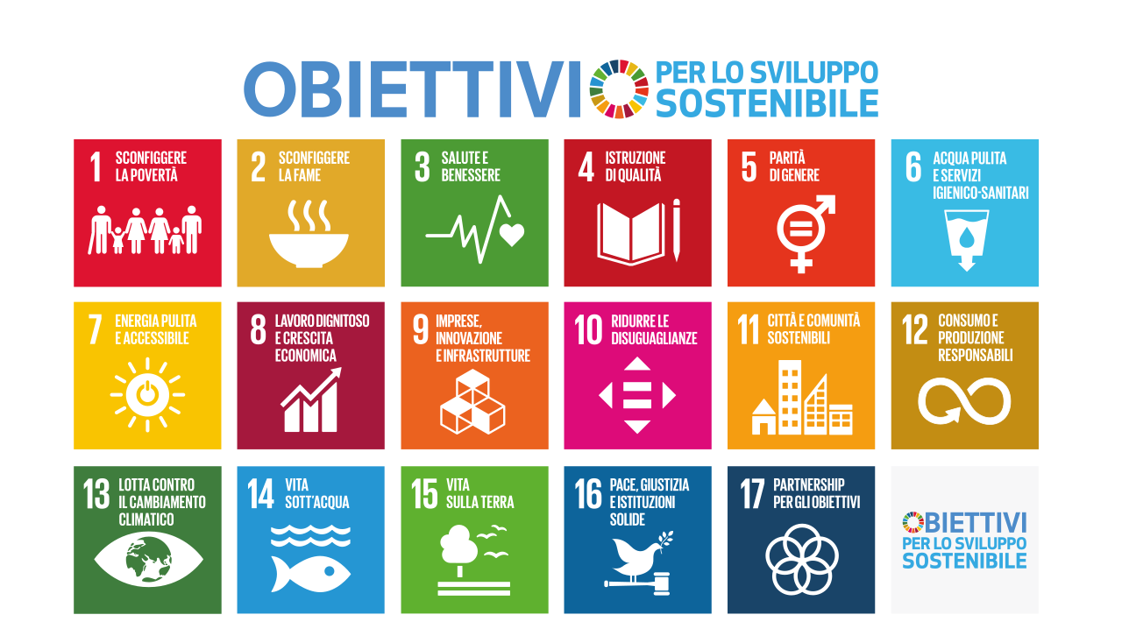
5 Agenda 2030
Selezione e misurazione dei possibili contributi agli SDGs

Slide 11
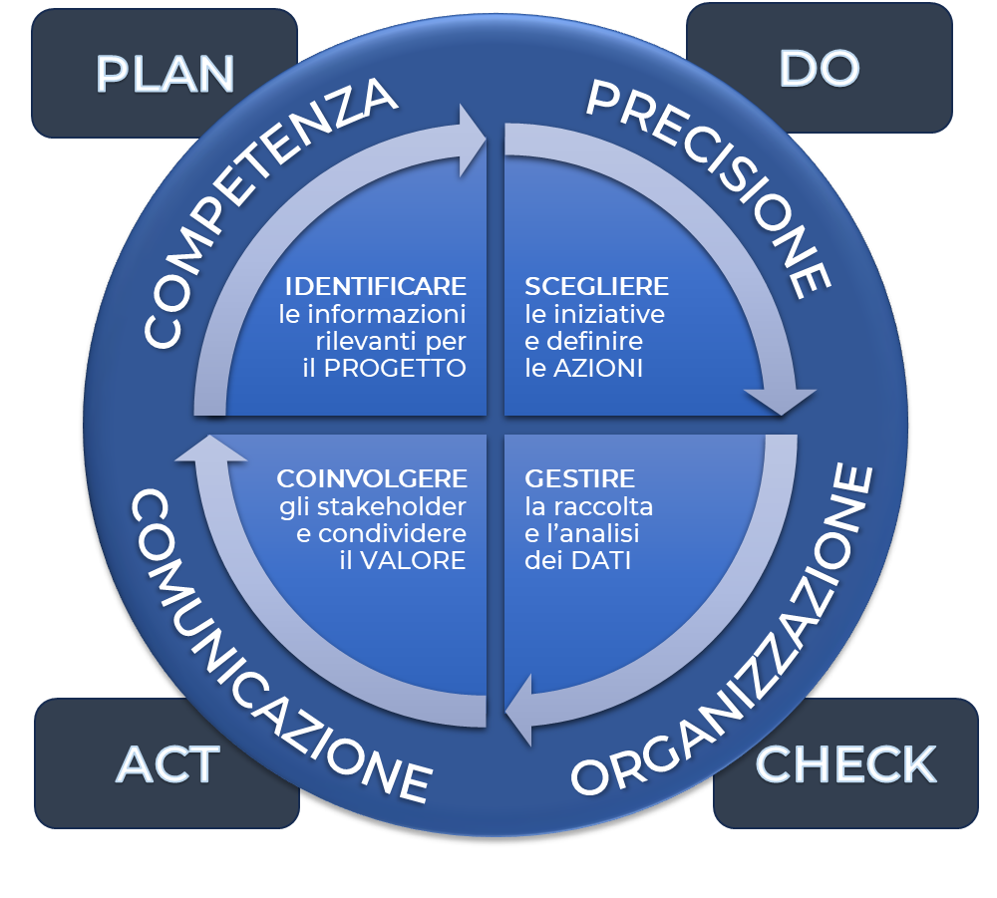
6 PDCA
PLAN Progettazione
DO gestione
CHECK monitoraggio
ACT miglioramento

Slide 12

ATTIVITÀ del progetto
1. Analisi preliminare, definizione del contesto e obiettivi
2. Individuazione di attività di valorizzazione e funzioni
3. Identificazione di finanziamenti
4. Definizione della governance
5. Comunicazione e coinvolgimento del pubblico
6. Brainstorming

Slide 13
1. Analisi preliminare, definizione del contesto e obiettivi
OBIETTIVO: raccogliere dati e definire un quadro chiaro del progetto.
1.1 Mappatura del bene architettonico: Raccogliere informazioni storiche, urbanistiche e tecniche sullo stato attuale dell'edificio/area.
Raccolta documentazione storica e architettonica
Analisi dello stato di conservazione (rilievi, report tecnici)
Valutazione precedenti progetti di recupero della Rocca
Identificazione delle esigenze di restauro e potenziali vincoli normativi
1.2 Analisi del contesto socio-economico: Identificare il potenziale impatto del bene architettonico a livello culturale, turistico ed economico sulla comunità locale.
Studio del territorio e delle opportunità economiche
Analisi dei bisogni della comunità e possibili utilizzi del bene
Benchmarking di progetti simili
1

Slide 14
1. Analisi preliminare, definizione del contesto e obiettivi
1.3 Benchmarking di progetti simili
Studiare casi di successo in Italia e all'estero per individuare modelli di recupero e valorizzazione efficaci.
1.4 Stakeholder Engagement
Coinvolgimento di enti pubblici, associazioni, imprese e cittadini
Creazione di un comitato consultivo con esperti e portatori di interesse
1.OUTPUT: Documento di analisi preliminare con informazioni sul bene, necessità di restauro e opportunità di valorizzazione
1

Slide 15
2. Individuazione di Attività di valorizzazione e funzioni
OBIETTIVO: individuare le funzioni che il bene può ospitare
2.1 Analisi delle possibili destinazioni d’uso: vocazione dell’edificio:
Centro culturale e artistico (spazi espositivi, eventi, residenze d’artista)
Polo formativo (scuola di arti, architettura, artigianato)
Centro di turismo esperienziale (ospitalità, enogastronomia legata al territorio)
Spazio per imprese creative (co-working, incubatori di startup culturali)
Area per servizi sociali pubblici o misti (archivio, biblioteca, sede istituzionale)
2.2 Coinvolgimento della comunità:
Co-progettazione con la comunità tramite focus group e sondaggi
Workshop inclusivi
Consultazioni pubbliche e co-design con cittadini
Associazioni e imprese locali
2

Slide 16
2. Individuazione di Attività di valorizzazione e funzioni
2.3 Studio di fattibilità economico-sociale
Business model per garantire sostenibilità economica
Valutazione di impatti sociali e culturali
Analisi delle esigenze ESG del progetto
Analisi SWOT delle soluzioni proposte
2.4 Definizione di un programma iniziale
Eventi di test e iniziative temporanee per valutare l’interesse del pubblico
Collaborazioni con enti culturali, università e imprese
Valutazione implicazioni ESG
Selezione SDGs e target
2.OUTPUT: Piano strategico di valorizzazione con attività sostenibili a lungo termine
2

Slide 17
3. Identificazione di Finanziamenti
OBIETTIVO: identificare opportunità di finanziamento per la gestione
3.1 Fondi pubblici:
Europei: PNRR, Horizon Europe, Europa Creativa, Life+ (sostenibilità)
Nazionali: Ministero della Cultura (MiC), fondi regionali per il patrimonio
Locali: bandi delle fondazioni bancarie, contributi comunali e regionali
3.2 Finanziamenti privati:
Partenariati pubblico-privati (PPP) per coinvolgere imprese nel progetto
Fondazioni locali e nazionali
Crowdfunding per il coinvolgimento della comunità e la raccolta fondi
Sponsorizzazioni e CSR aziendali
Mecenatismo: aziende interessate alla valorizzazione culturale
3

Slide 18
3. Identificazione di Finanziamenti
3.3 Modelli innovativi di finanziamento:
Social Impact Bonds (SIBs): investitori privati finanziano il progetto con
ritorno condizionato ai risultati
Cooperative di comunità: coinvolgimento dei cittadini nella gestione
3.4 Sviluppo della strategia di fundraising
Creazione di dossier per investitori e finanziatori
Campagne di comunicazione per il crowdfunding
Networking con istituzioni e aziende partner
3.OUTPUT: Dossier sui finanziamenti e piano di raccolta fondi e risorse
3

Slide 19
4. Definizione della Governance
OBIETTIVO: stabilire il modello di gestione a lungo termine
4.1 Modelli di gestione sostenibili:
Fondazione o associazione culturale dedicata alla gestione del bene
Modelli di concessione a lungo termine con enti privati
Partenariato pubblico-privato con comuni e aziende del territorio
Cooperativa di Comunità
Concessione ad enti privati con vincoli di valorizzazione
4

Slide 20
4. Definizione della Governance
4.2 Struttura operativa:
Comitato scientifico e artistico per la direzione culturale
Gestione economico-finanziaria con un business plan sostenibile
Pianificazione strategica per autosufficienza economica a lungo termine
4.3 Strutturazione dell’ente di gestione
Creazione di un organo direttivo
Definizione di ruoli e responsabilità
Redazione di uno statuto o accordo di partenariato
4.OUTPUT: Documento di governance con modello di gestione dettagliata
4

Slide 21
5. Comunicazione e Coinvolgimento del Pubblico
OBIETTIVO: identificare gli stakeholder e declinare la comunicazione
5.1 Identificazione degli stakeholder
Elenco di stakeholder
Mappatura e analisi di rilevanza
Tabella di dettaglio attività di dialogo bilaterale
5.2 Storytelling del progetto
Valorizzare la storia del luogo e la sua missione
Piano di comunicazione
5

Slide 22
5. Comunicazione e Coinvolgimento del Pubblico
5.3 Strategia di comunicazione multicanale:
Social media per il coinvolgimento della comunità
Collaborazioni con media locali e nazionali
Eventi e iniziative per raccogliere adesioni e supporto
5.4 Networking e relazioni istituzionali:
Coinvolgimento di altri enti pubblici
Media territoriali e nazionali
Università, artisti e imprese locali
5.OUTPUT: Creazione di contenuti specifici per singola categoria di stakeholder
5

Slide 23
6. Brainstorming e prossimi passi
OBIETTIVO: confronto interno sulla modalità di gestione del progetto
Brainstorming:
Idee per attività da inserire nella Rocca
Forme di finanziamento possibili
Modelli di governance
Programmazione prossimi passi
Creazione di sottogruppi di lavoro x azioni
Definizione obiettivi della visita a Nogarola Rocca
Identificazione delle prime attività di ricerca e sviluppo
6

Slide 24
1.1 Struttura del Team
Definizione ruoli e attività
TUTOR
coordinamento generale Lorenzo Orlandi
Assistente al TUTOR
CAPO GRUPPO
direzione team 1
CAPO GRUPPO
direzione team 1
CAPO GRUPPO
direzione team 1
Funzioni operative
Funzioni operative
Funzioni operative

